Slide 1
0426 SW코딩9강 -실습내용
kopo 08 김은비

Slide 2
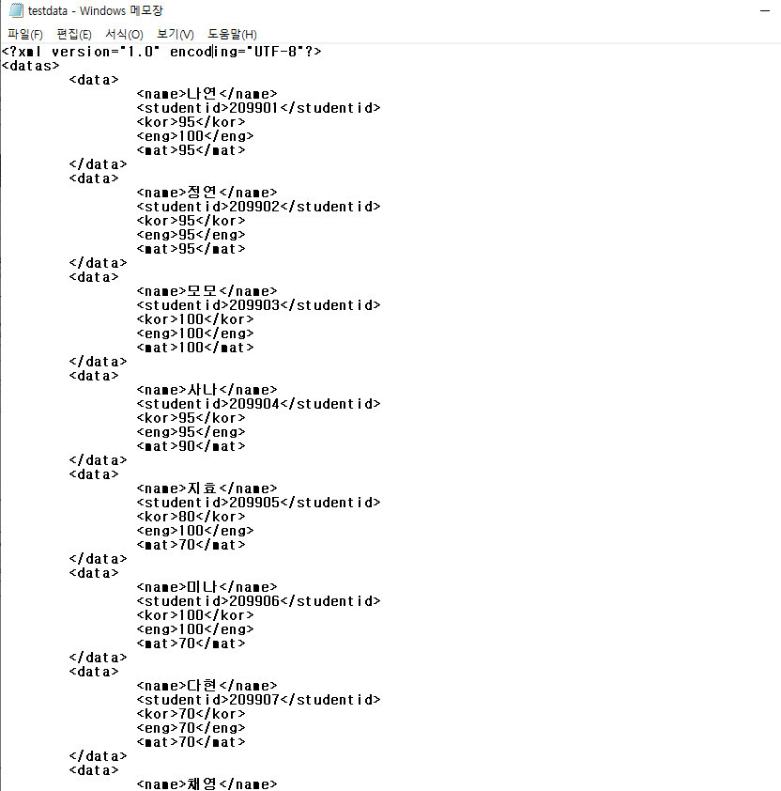
1. testdata.xml 만들기
첫줄에 xml 선언 및 인코딩 설정
<datas> -> <data> -> <field tags> 구조로
html 문법과 비슷하게 태그시작, 태그 닫기를 <> </>로 함

Slide 3
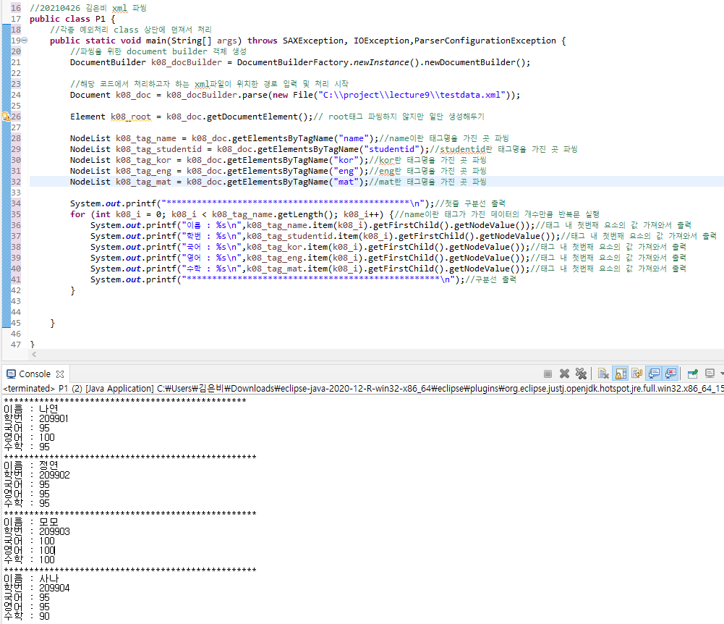
2. xml 파싱

Slide 4
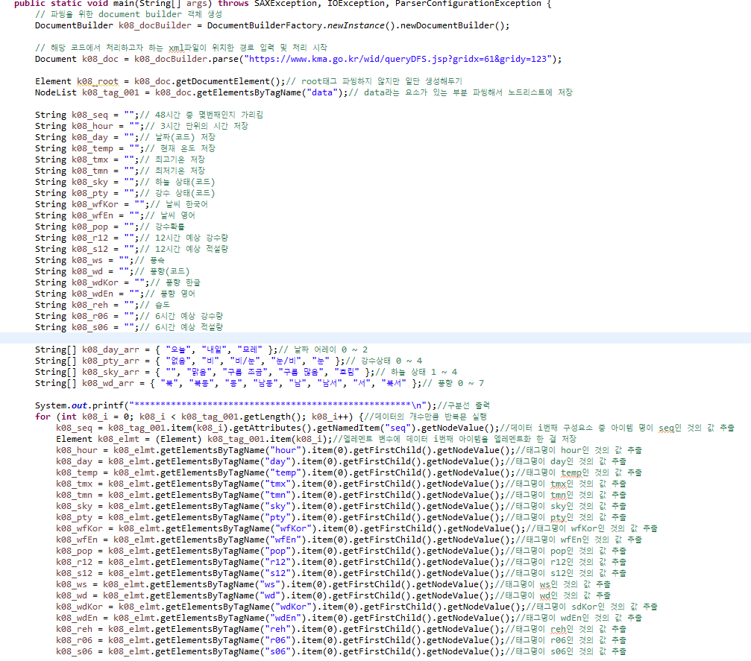
3. xml 파싱: 날씨

Slide 5
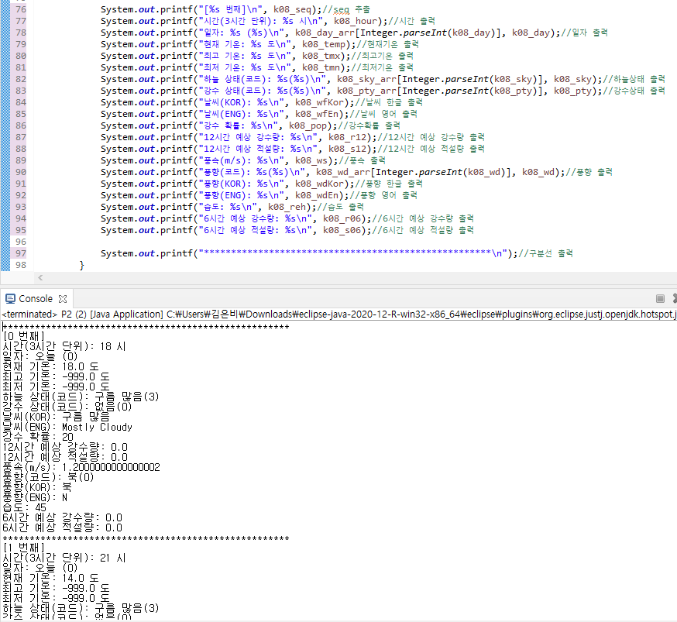
3. xml 파싱: 날씨

Slide 6
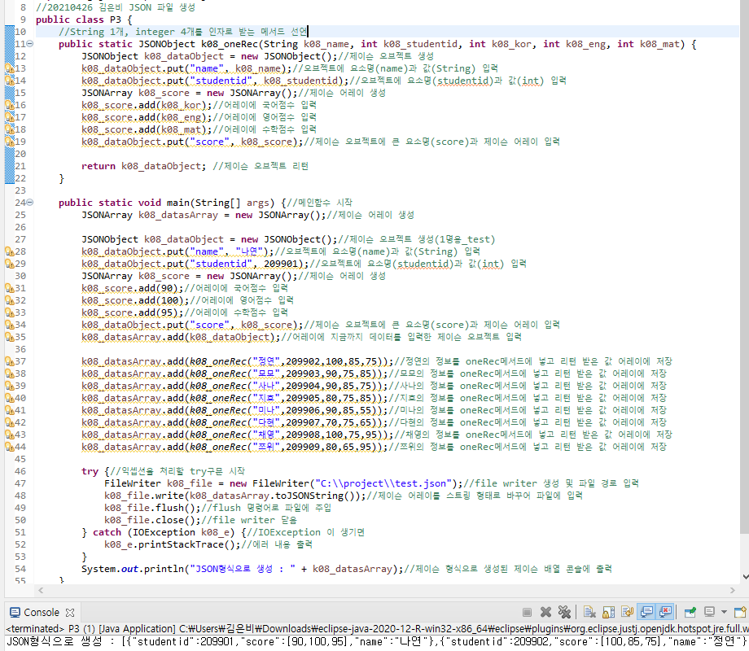
4. JSON 파일 만들기

Slide 7
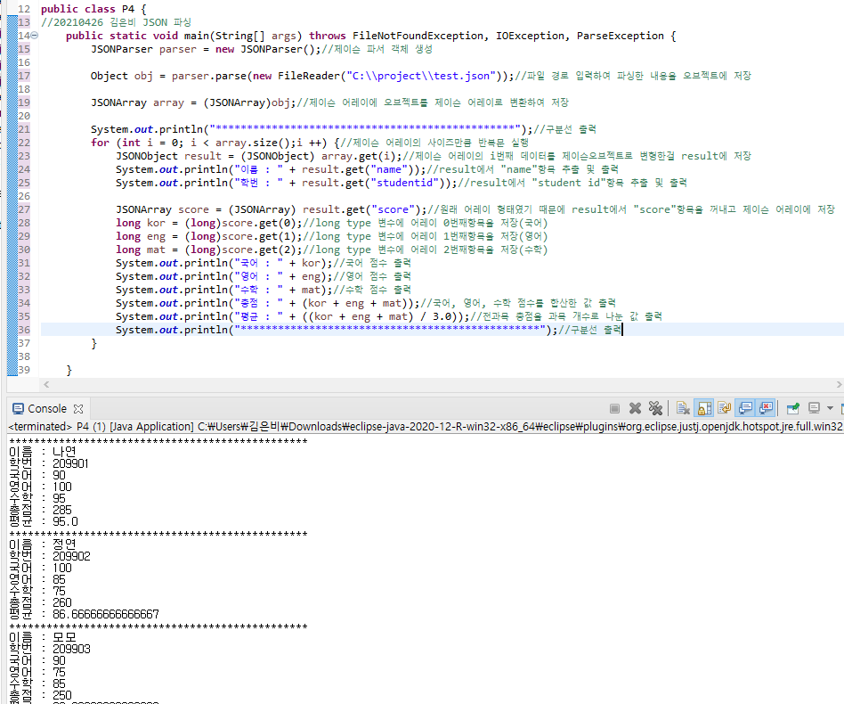
5. JSON 파싱

